Slide 1
AYUNTAMIENTO DE SAN PEDRO TLAQUEPAQUE
GOBIERNO 2018 - 2021
AYUNTAMIENTO DE SAN PEDRO TLAQUEPAQUE
Consejo Municipal octubre - diciembre 2021
Secretaria General del Ayuntamiento
Dirección de Delegaciones y Agencias Municipales
DELEGACIÓN MUNICIPAL DE TATEPOSCO
INFORME OCTUBRE 2021

Slide 2
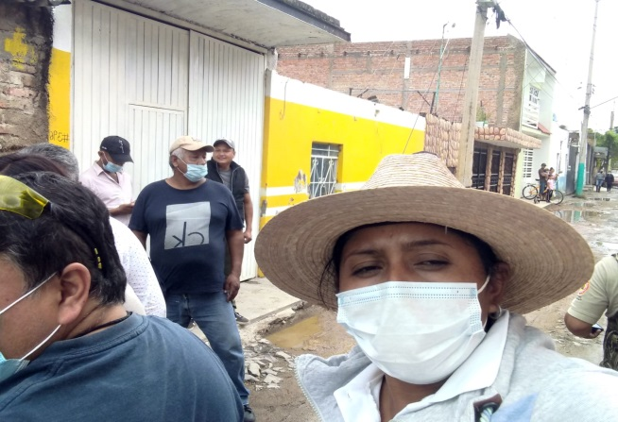
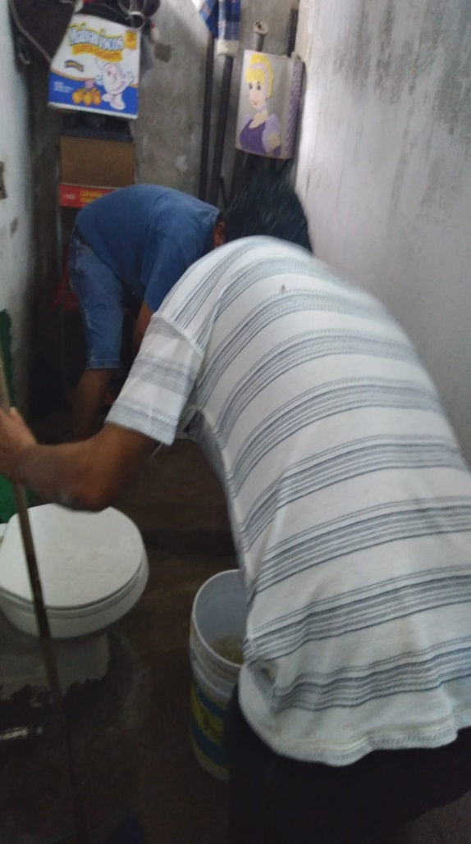
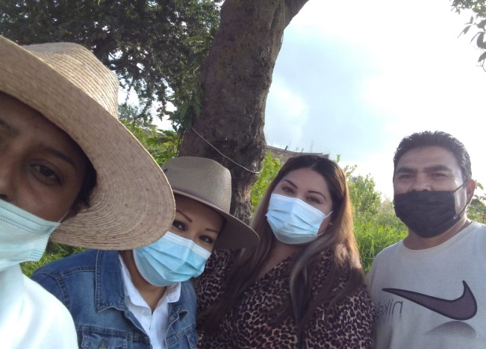
3. Visitas a Colonias/Levantamiento y requerimientos de servicios
OCTUBRE 2021
5 DE OCTUBRE
Se realizo visita por parte de una servidora y personal de esta delegación en apoyo a la Colonia la Ladrillera esto en atención a los ciudadanos habitantes de la zona, para apoyarlos en la limpieza de casas esto por causa de las inundaciones y tormentas.

Slide 3
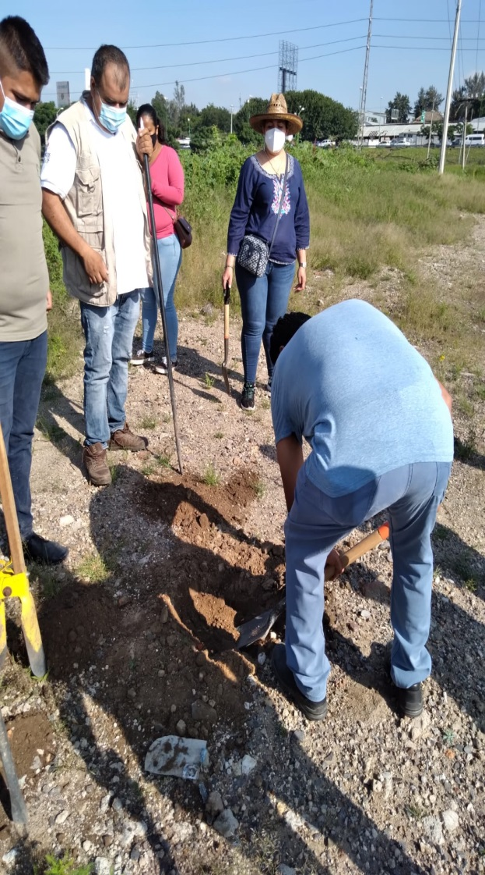
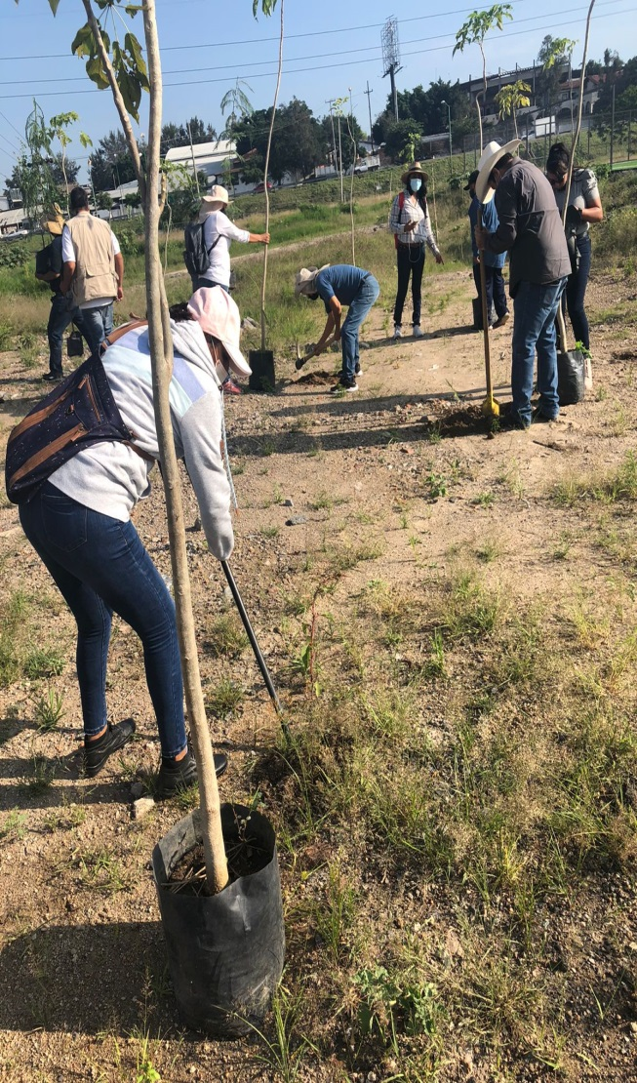
3. Visitas a Colonias/levantamiento requerimiento de servicio
OCTUBRE 2021
OCTUBRE
Se llevo a cabo la reforestación del nuevo bosque urbano en Tlaquepaque, en el cual acudió personal de esta Delegación en coordinación con la Dirección de Delegaciones y Agencias Municipales,

Slide 4
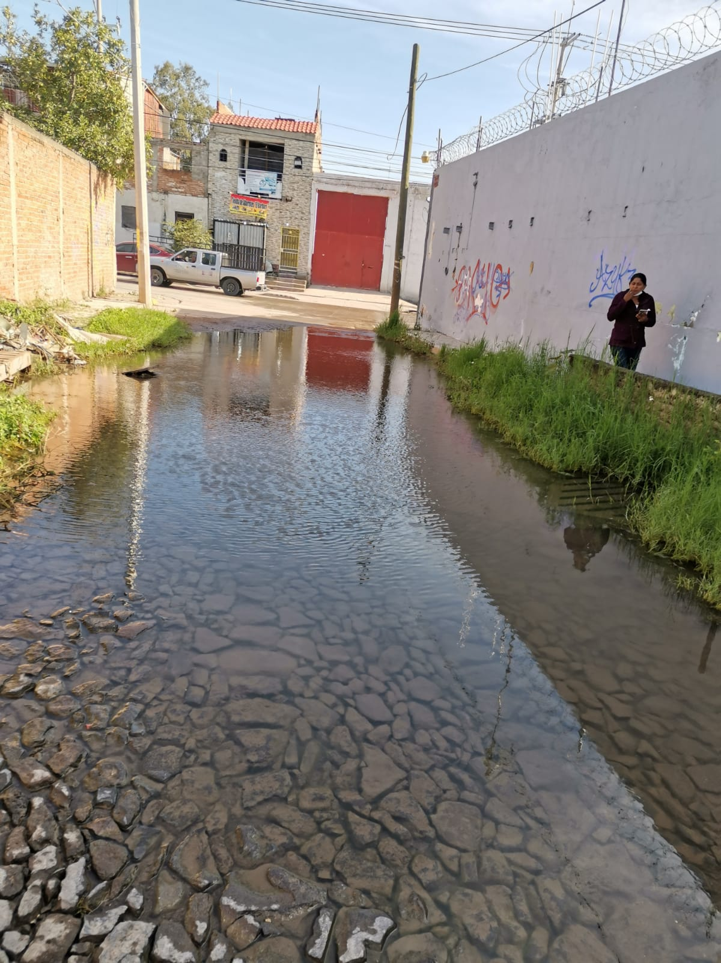
3. Visitas a Colonias/levantamiento y requerimiento de servicios
OCTUBRE 2021
8 DE OCTUBRE
Se llevo a cabo una visita a la colonia Francisco Silva Romero, esto en atención a reporte ciudadano de un drenaje azolvado sobre la calle Privada unión e Independencia.

Slide 5
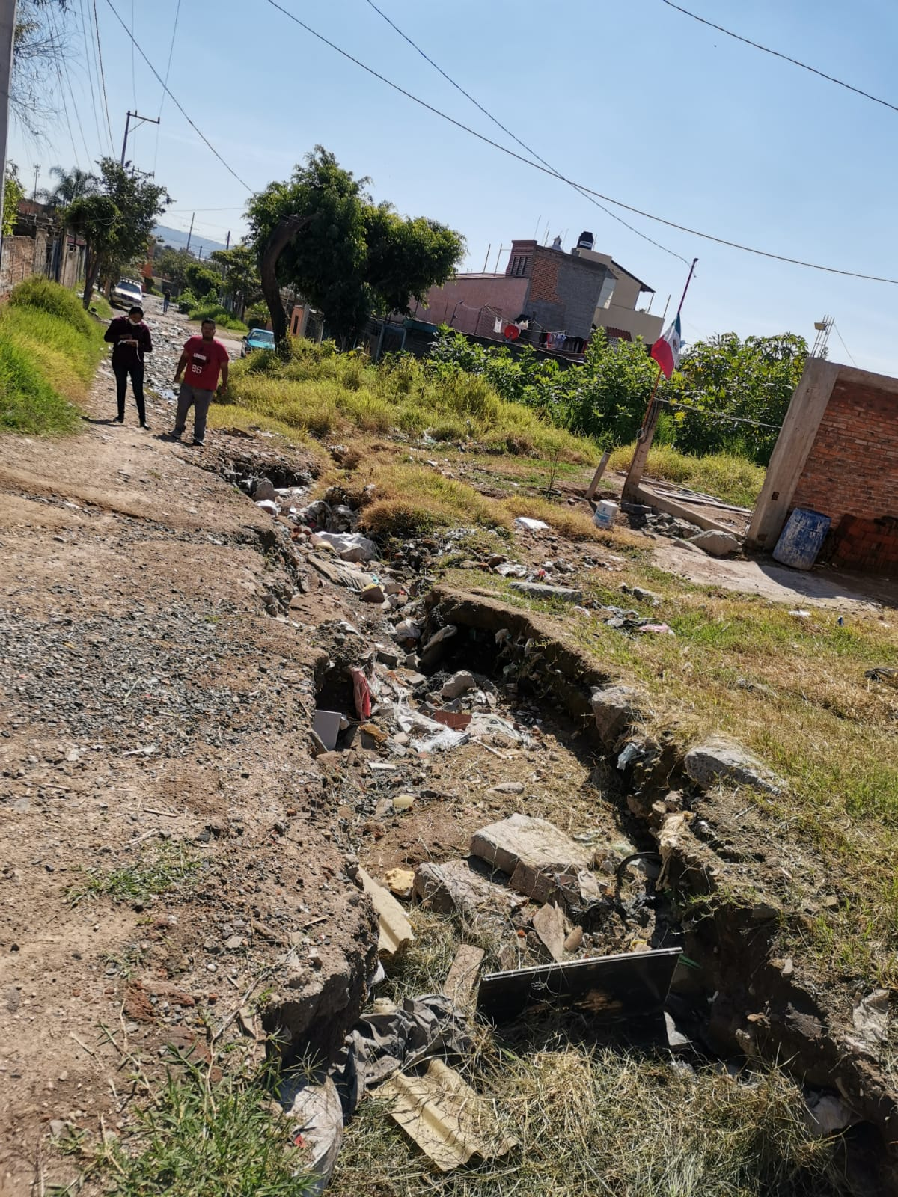
3. Visitas a Colonias//levantamiento y requerimiento de servicios
OCTUBRE2021
13 DE OCTUBRE
Continuamos con las visitas a colonias hoy nos toco en la Colonia Los puestos, esto para dar atención a un ciudadano que solicita la nivelación de calle Juan N. Cumplido y arroyo.

Slide 6
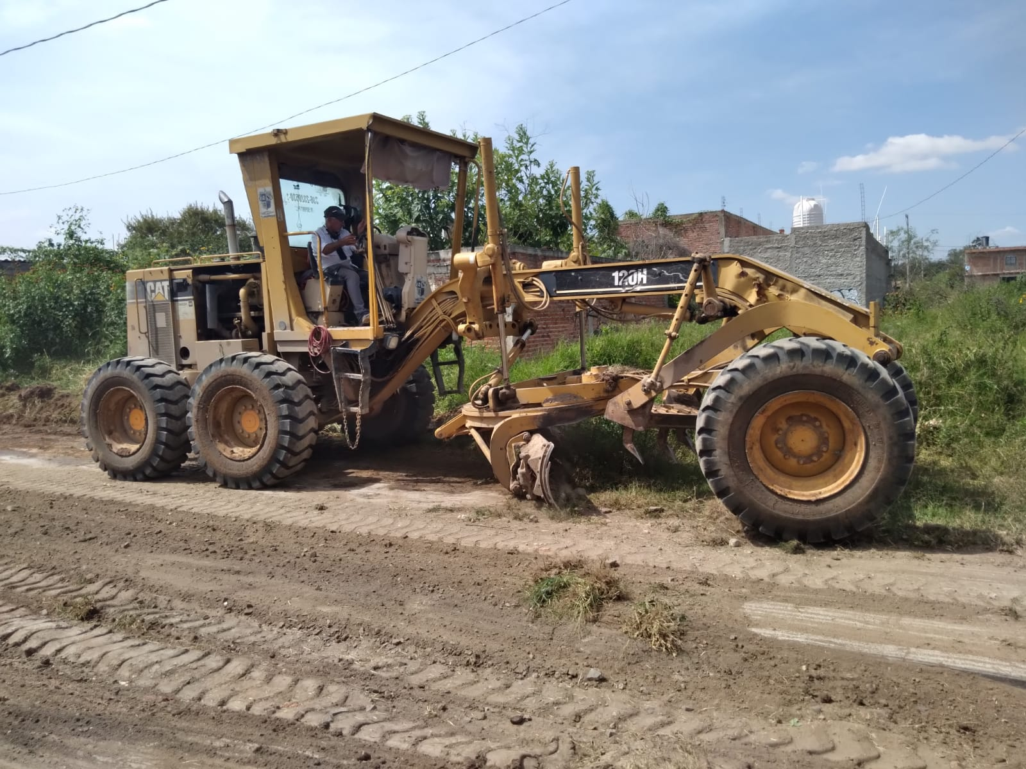
3. Visitas a Colonias//levantamiento y requerimiento de servicios
OCTUBRE 2021
OCTUBRE
Continuamos con la nivelación de calles, en esta ocasión le toco a la Colonia Potrero el sauz, esto por petición de ciudadanos ya que se destrozaron debido a temporal de lluvias, trabajo realizado por el Departamento de Maquinaria Pesada.

Slide 7
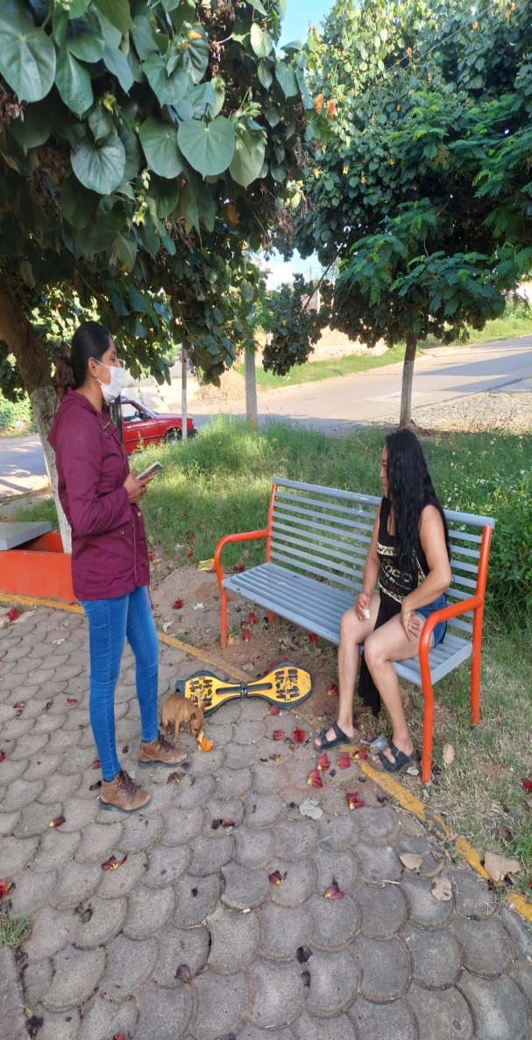
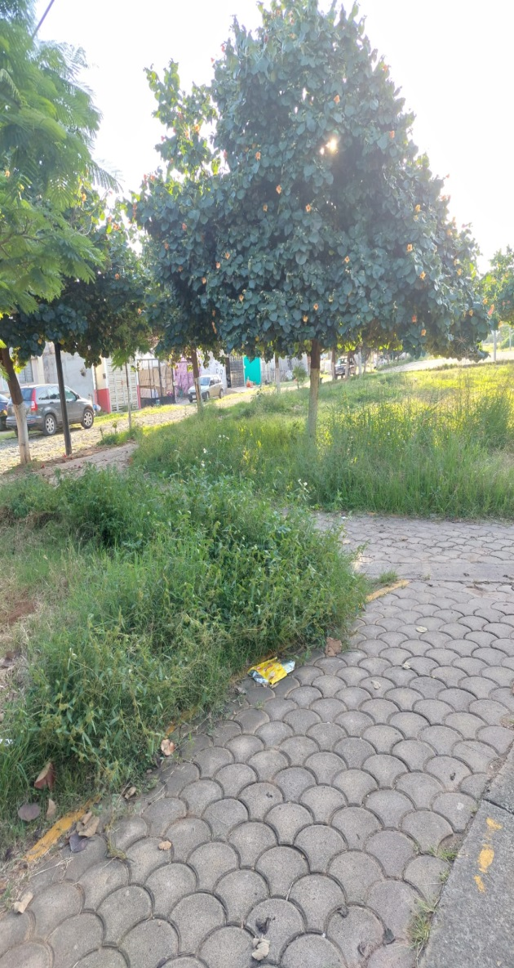
3. Visitas a Colonias//levantamiento y requerimiento de servicios
OCTUBRE 2021
11 DE OCTUBRE
Se realizo una visita en el Fraccionamiento Parques de la victoria con ciudadanos habitantes de la zona, a tomar algunos reportes de mantenimiento de parques.

Slide 8
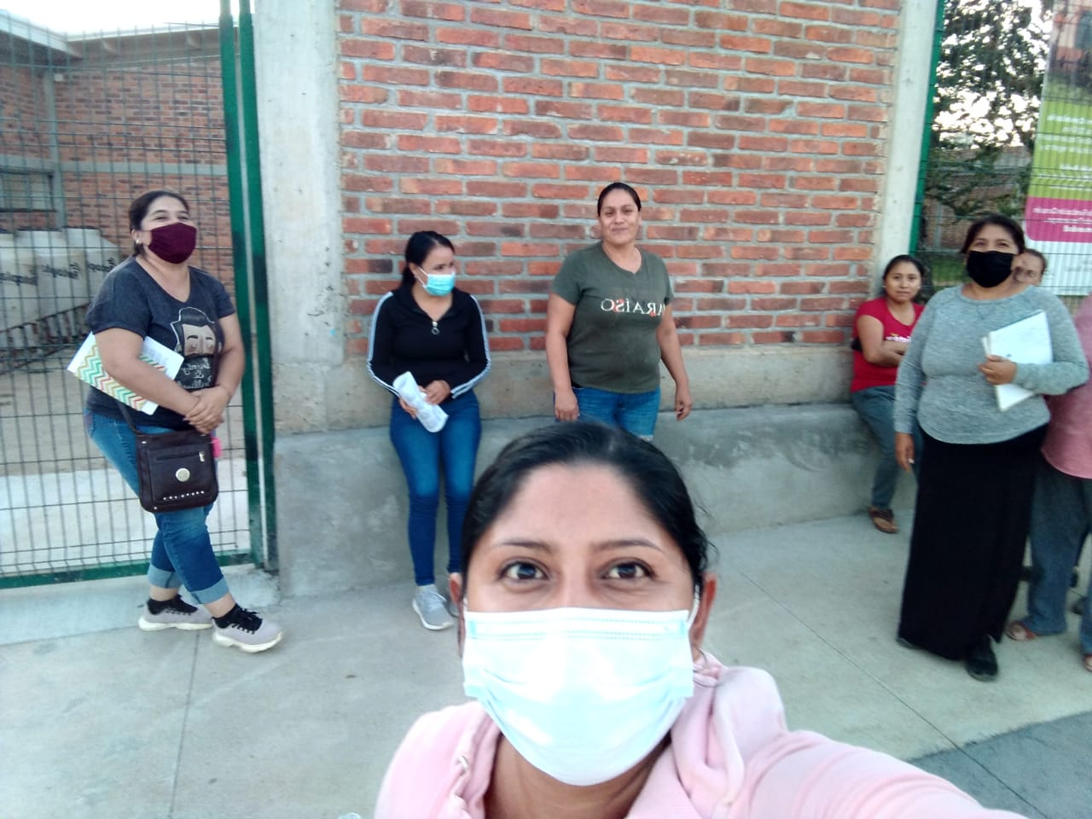
3. visitas a colonias/ levantamiento y requerimiento de servicios
OCTUBRE 2021
OCTUBRE
Se realizo una visita a la Colonia la Cofradía, en la Comunidad Xamixtli en apoyo al programa Reconstrucción del Tejido Social , ya que se esta llevando el pre-registro para ser beneficiario del programa.

Slide 9
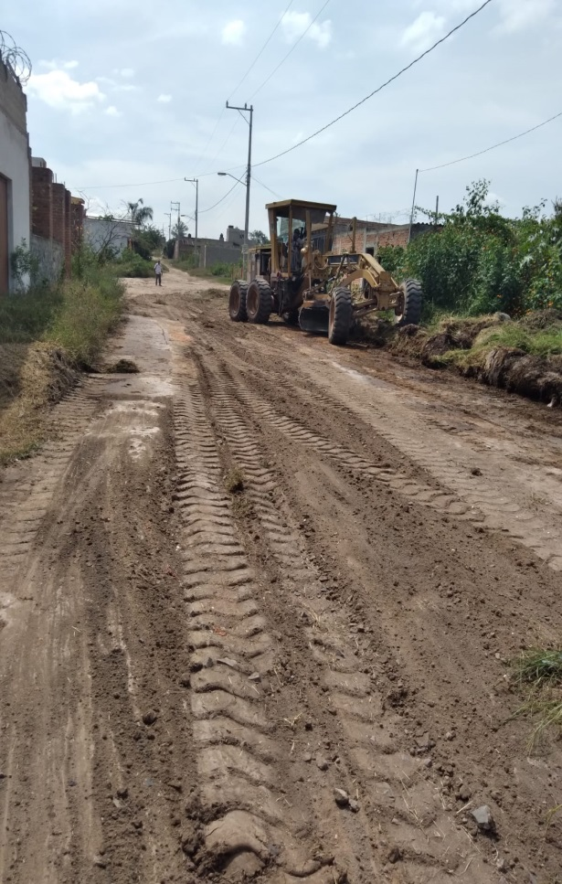
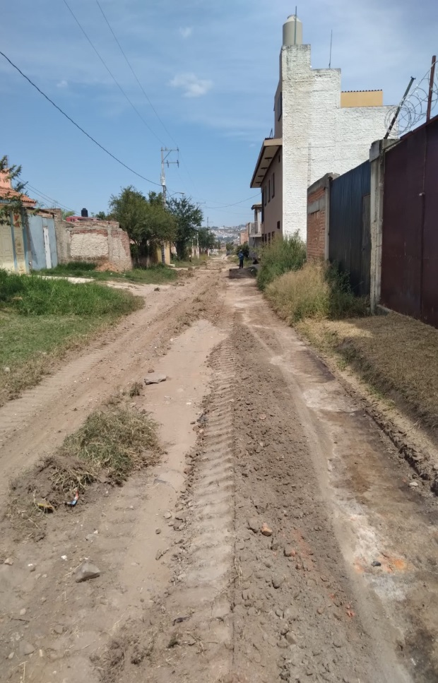
3. VISITAS A COLONIAS/levantamiento y requerimiento de servicios
OCTUBRE 2021
22 DE OCTUBRE
Se realizo la nivelación de la calle trueno en la Colonia Potrero el Sauz, trabajo realizado por el Departamento de Maquinaria Pesada.

Slide 10
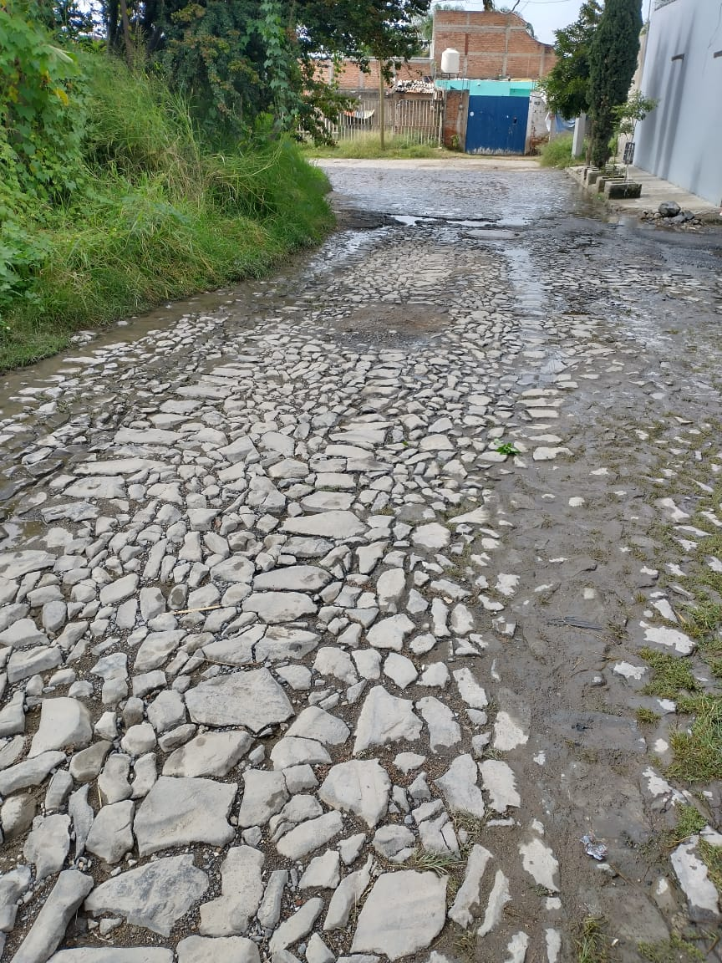
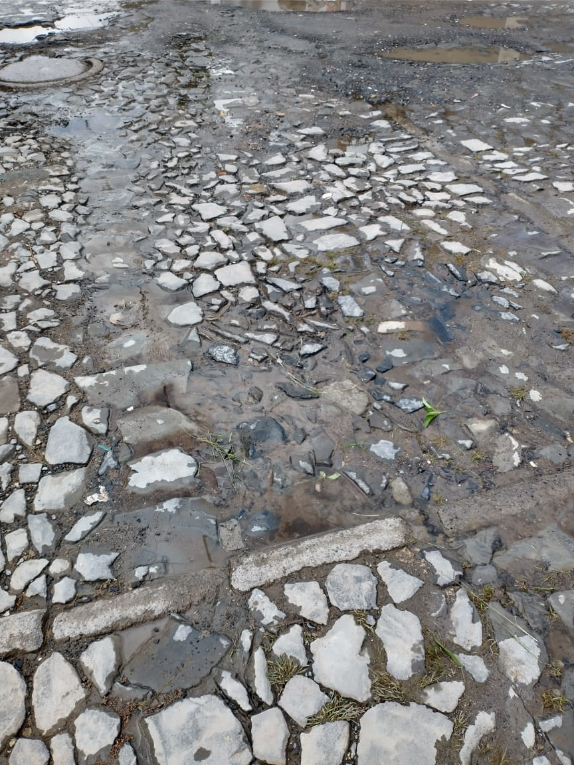
3. visitas a colonias/ levantamiento y requerimientos de servicios
OCTUBRE 2021
OCTUBRE
Se realizo una visita a la calle 5 de mayo para verificar reporte de una fuga de agua en la Colonia Tateposco, por lo que de inmediato se realizo en reporte ante el Siapa y se atendió por tal Dependencia.

Slide 11
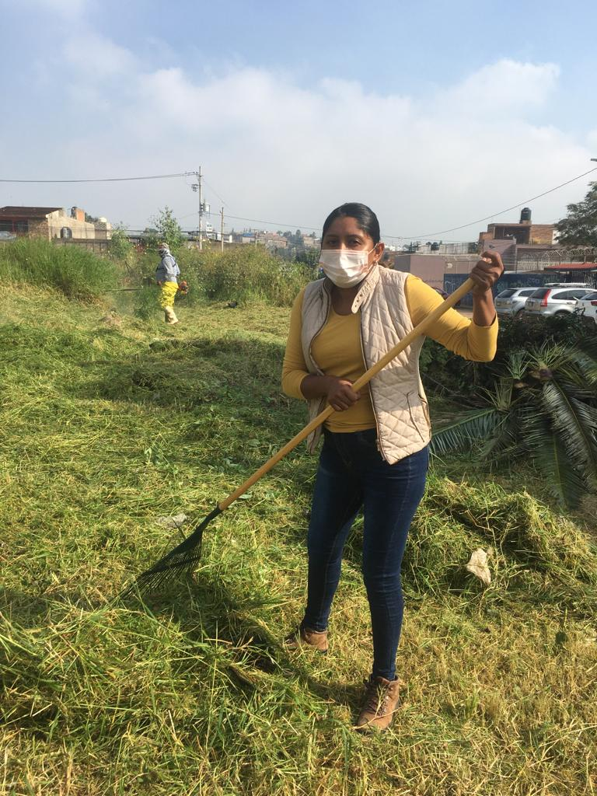
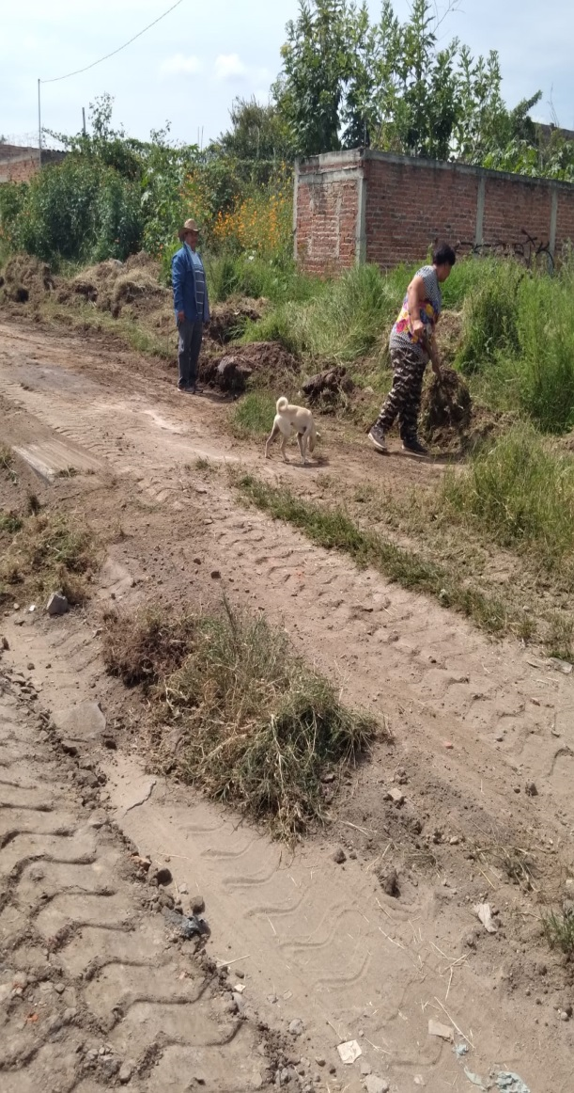
4. Brigadas de Mantenimiento y Recuperación de Espacios Públicos
OCTUBRE 2021
19 OCTUBRE
Se apoyo en operativo de limpieza de maleza y basura en la Colonia San Pedrito, trabajo realizado y coordinado por personal de Delegaciones y Agencias Municipales, en el cual participo personal de esta Delegación.

Slide 12
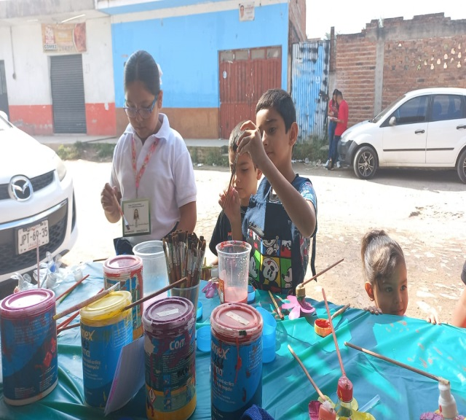
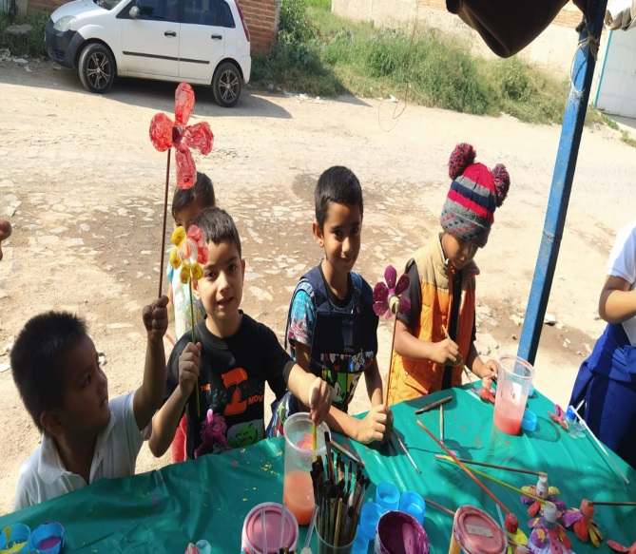
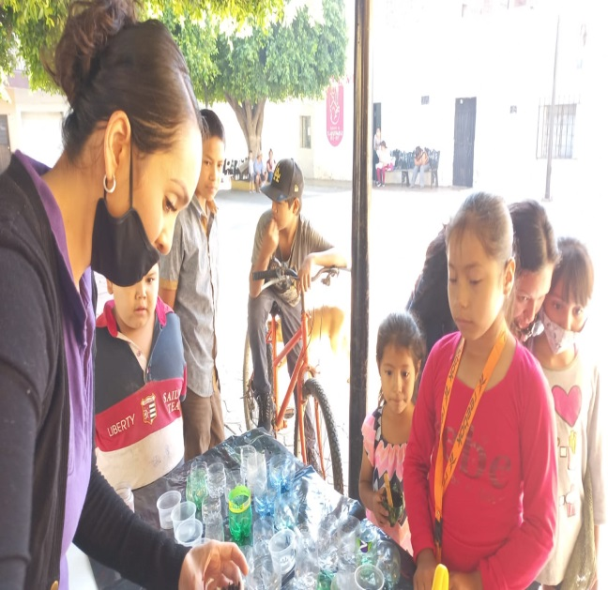
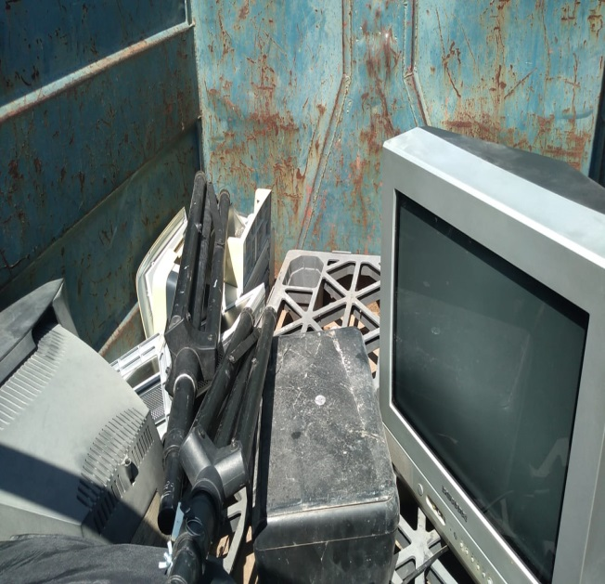
5. Apoyo a otras dependencias
OCTUBRE 2021
18 OCTUBRE
Se apoyo al Departamento de Ecología para que se llevara a cabo «Caravana en las Colonias» con diferentes actividades, Campaña de Reciclaje, recolección de electrónicos y electrodomésticos, «Reforestación, Cine Ecológico en el potrero del Sauz, col Francisco Silva Romero y Tateposco,

